Slide 1
Қазақ тілі 9- сынып
2– БӨЛІМ. 24 - САБАҚ
Бөлім атауы: Жолың болсын, жолаушы!
М. Мақатаев “Ертең біз жол жүреміз”
Тақырыбы : Менің алғашқы сапарым

Slide 2
Оқу мақсаттары:
9.2.4.1.Жазба жұмысының идеясы мен мазмұнына байланысты өз ойларын нақты, жүйелі және дәлелді түрде жеткізіп жазу;
Сабақ мақсаты:
Тақырыптқа сай, ойларын нақты, жүйелі, дәлелді жазады.
Көркемдегіш тілдік құралдарды ұтымды қолданады.
Бағалау критерийлері:
Оқушының төменгі жетістігі (ОТЖ): Негізгі сөздер мен тіркестердің мағынасын ажырата алады;
Оқушының орташа жетістігі (ООЖ): тақырып бойынша сұрақтарға жауап бере алады;
Оқушының жоғарғы жетістігі (ОЖЖ): тақырып аясында ойын толық жеткізе алады, көркемдегіш құралдарды тиімді қолдана алады.

Slide 3
Берілген сөз орамдары қай кезде қолданылады?
Анықтап алайық!
Жолың даңғыл болсын!
Сапарың оң болсын! Сапарың сәтті болсын!
Жолың болсын!
Жортқанда жолың болсын!
Аман барып, сау қайт!
Ат-көлігің аман, қоржының толы болсын!

Slide 4
Бала алғаш рет алыс сапарға шыққанда жасалатын той қалай аталады?
Тоқымқағар
Қандай ниетпен жасалады?
“Алыс сапардан аман-есен келсін!” деген ниетпен жасалады
мақсаты
Туған-туыс, жора-жолдастарды шақырып, жолаушыға жақсы тілектер айтылады, үлкендер батасын береді.

Slide 5

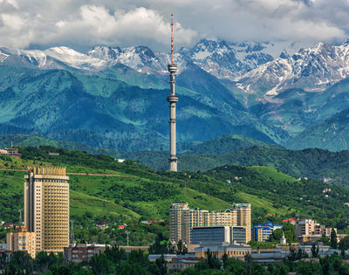
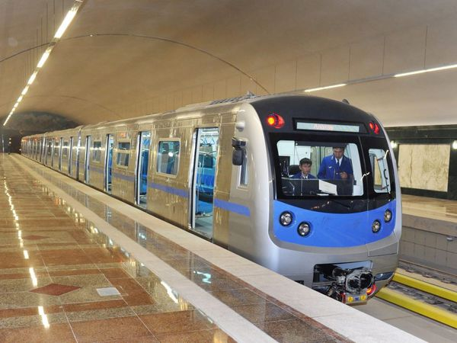
Менің алғашқы сапарым

Slide 6
Мәтіналды жұмыс
Дескрипторы:
Тақырыпқа сай берілген суреттермен танысады.
Берілген суреттердің мағынасын негізгі сөздермен сөз тіркестері арқылы ашады, ойларын жетілдіреді.
Тақырып бойынша сұрақтарға жауап береді.
.

Slide 7
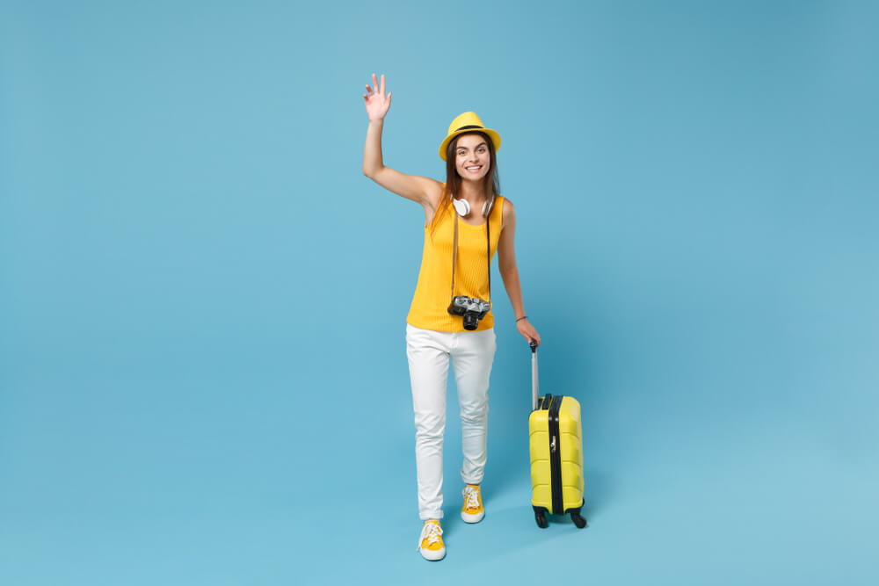
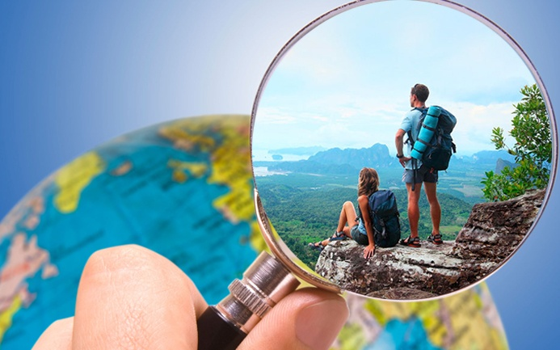
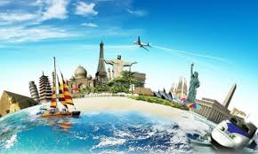
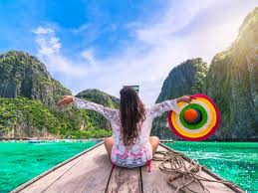
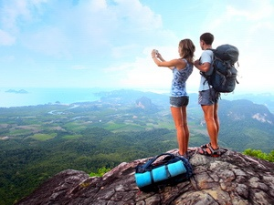
Сапарға бару жерді
анықтау, таңдау
Сапарға дайындалу
Арнайы көлік түрімен сапар шегу
Сапардан
алған әсер, көңіл-күй

Slide 8
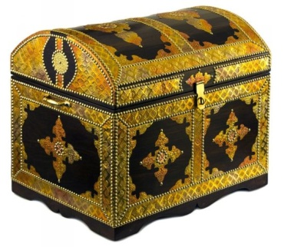
“Сұрақ сандық” ойыны
Алғашқы сапарға кіммен шықтың?
Бұл сапарға көліктің қай түрімен бардың?
Алғашқы сапарыңда қай елге, қалаға бардың?
Демалысыңнан қандай әсер алдың?
Ерекше есіңде қалған оқиға бар ма? (бар болса, толығырақ айтып беру).
Барған елдің, қаланың өзіне тән қандай ерекшеліктері бар?
Өзің тұратын елмен, мекенмен салыстыруға бола ма?

Slide 9
Ақжолдың алғашқы сапары
Менің атым – Ақжол. Мен алғашқы сапарыма ата-анаммен шықтым. Біз Алматы қаласына барып, демалып қайттық. Поезға отырып, қозғала бастаған кезде, кеудемді үлкен тебіреніске бөлеп, бойымдағы қуанышымда шек болмады. Пойызбен барудың бір қызығы – түрлі адамдармен танысып, қызықты әңгімелер естігенде, алыс жолдың өзі жақындай түседі екен. Жолда кездесетін Балқаш көлінің әдемілігі мен үлкендігін бірінші рет көргенде менен бақытты адам жоқ сияқты болды. Осылайша, бір тәуліктің ішінде арайлы Алматы қаласына да жетіп келдік.
Жалпы, бұл сапардан алған әсерім керемет. Алматы – көңілімнен шықты. Жаңа заманауи қала екені көрініп тұр, көркіне көз тоймайды. Алматының әсем табиғаты мен көрікті жерлері мені бірден баурап алды. Алматыға ат басын тіреген жандардың көбі қаламен танысуды ең бірінші метродан бастайды екен. Мың рет естігеннен гөрі, бір рет көзбен көрген дұрыс қой. Мен үшін заманауи жерасты нысаны үлкен әсер қалдырды. Ең басты ыңғайлылығы – жолда кептеліс болмайды. Ол смарт-карта мен смарт-жетон арқылы төленеді. Пойыздар жылдам жүріп, қажетті жеріңе апарады. Тереңдiгi – 40 метр. Метрополитенде 7 бекет (станция) үздіксіз жұмыс істеп тұрады екен.
Алматының көпке танымал төбесі - Көктөбеге де шығып, демалдық. Көктөбеге шыққанда, Алматы алақанымда болғандай әдемі әсер қалдырды. Алматының әдемілігін биіктен көріп тамашаладық.
Сондай-ақ, қаланың бай дәстүрі мен тағылымды тарихы бар - Жамбыл атындағы кітапхана қатты ұнады. Кітапхананы жастардың зияткерлік орталығы деуге де болады. Классикалық кітапхананы жастардың коворкинг орталығымен ойдағыдай үндестіре білген. Кітапханада кітаптардан бөлек, электронды ақпаратпен жұмыс істеуге, жаңа шығармалармен танысуға, деректі және ғылыми-танымдық фильмдерді көруге мүмкіндік беретін заманауи «Open space» орталығы бар. Сонымен қатар, кітапхана жоғары жылдамдықтағы WІ-FІ желісіне қосылған. Оқырмандарға ыңғайлы болу үшін тамақтану бөлмесі де жұмыс істейді. Керемет!
Қорыта айтқанда, Алматының көркіне көз тоймайды. Қаланың әр даңғылы мен көшесі, әр саябағы жасыл желекке, әдемі гүлзарлар мен гүлдестелерге оранып, субұрқақтары қала табиғатын одан әрі сұлуландырып тұр. Маған Алматы қаласы өте ұнады.

Slide 10
Мәтінмен жұмыс
Дескрипторы:
Мәтінді түсініп оқиды.
Кластер негізінде ойларын нақты, жүйелі, дәлелді жазып, айтып береді.
Мәтіннен жалпы есімдерді анықтайды.

Slide 11
Мәтінмен жұмыс
Оқу.
Ақжолдың демалыс туралы кластер құрып, айтып беру.
Мәтіннен жалқы есімдерді теріп жазу.
Ақжолдың алғашқы сапары

Slide 12
Мәтінмен жұмыс
Оқу.
Ақжолдың демалыс туралы кластер құрып, айтып беру.
Мәтіннен жалқы есімдерді теріп жазу.
Поезден барды
Жолда Балқаш көлін көріп, бақытты болды
Ата-анасымен шықты
Ақжолдың алғашқы сапары
Ақжолдың алғашқы сапары өте қызықты болды.
Алматыда метро, Көктөбе, кітапханаға барып, тамашалады.
Алматының әсем табиғаты мен көрікті жерлері үлкен әсер қалдырды.

Slide 13
“Менің алғашқы сапарым” атты шағын эссе жазу
Эссе жазуда қойылатын талаптар:
Нақты айқындалатын кіріспе, негізгі және қорытынды бөлімдерден құрылуы шарт.
Тақырыптан ауытқымау.
Ұтымды дәлелдермен растау.
Өмірмен байланыстыру керек.
Өзіндік пікірлер келтіру керек.
Баяндау стилі нақты болуы шарт.
Көркемдеуіш тілдік құралдары ұтымды колданылуы қажет.
Көлемі – 150-170 сөз.

Slide 14
Қорытынды
Алғашқы сапарға дайындалу туралы мәлімет алдық.
Жетекші сұрақтар негізінде сапарға шығу жайлы білімімізді толықтырдық.
Мәтіндегі кейіпкердің сапарынан алған әсерімен таныстық.
Кластер кұру арқылы Ақжолдың демалысы туралы айта алдық.

